Slide 1



AACREA ZONA OESTE
Resultados Plan de Gruesa 08/09
Fernando Perea Muñoz
Coordinador RiDZo Agrícola
Santiago Vicente Irrazábal
Coordinador de Ensayos RiDZo Agrícola
Nicolas Bosch
Asesor Crea H-DX
Lincoln, 14 de Agosto 2009

Slide 2
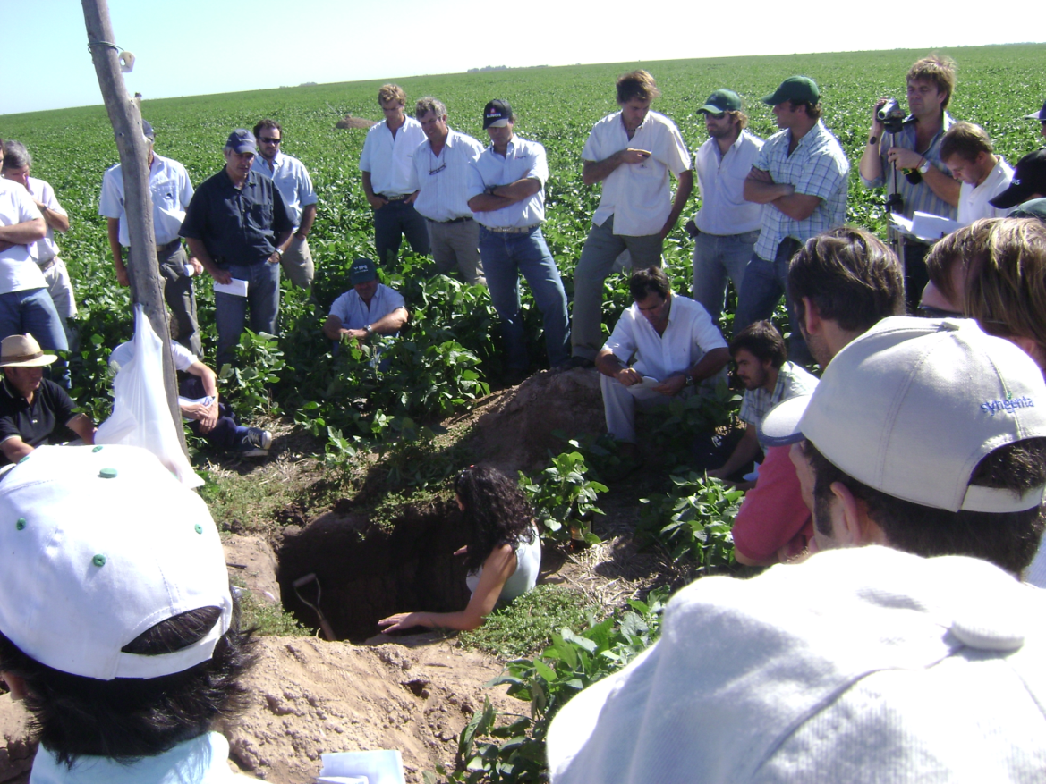

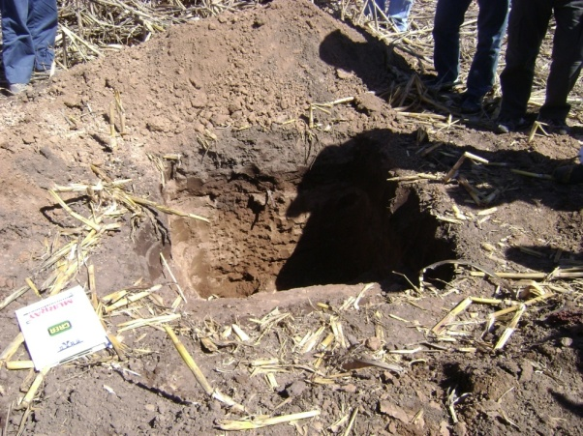
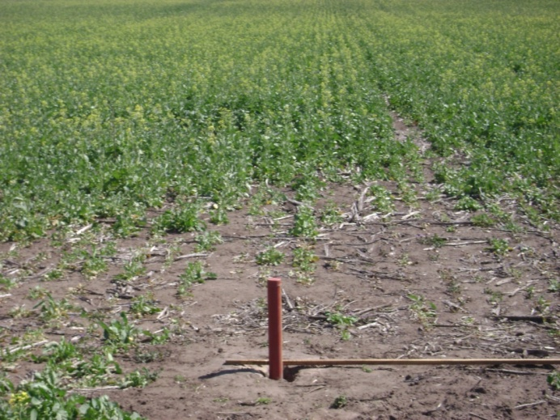
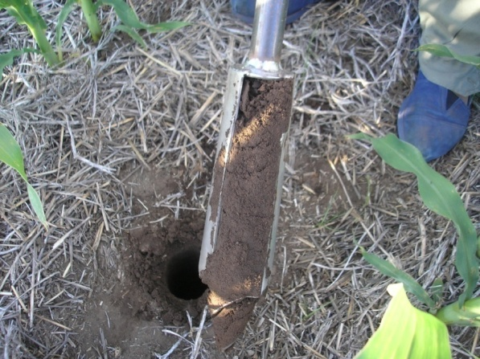
Caracterización Ambiental

Slide 3
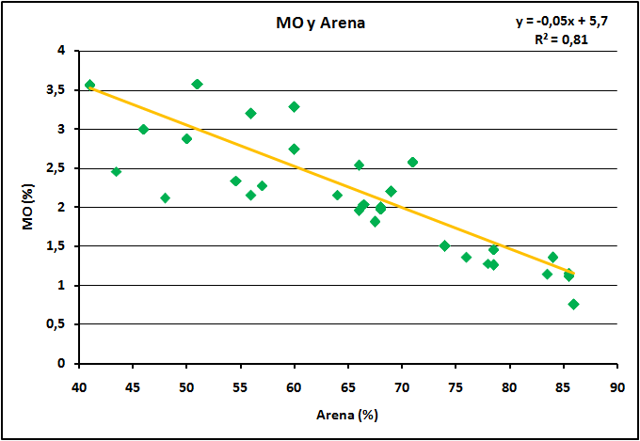
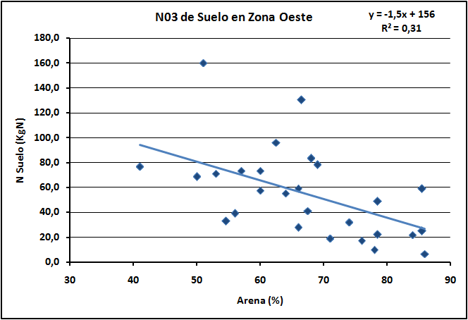
Caracterización Ambiental
Nuestros suelos …
Correlación directa e/ Arena y MO en Zona Oeste, 81% de ajuste
El N cae 1,5 Kg/ha por cada 1% de aumento de Arena

Slide 4
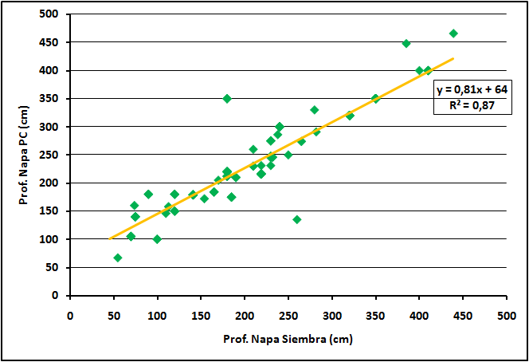
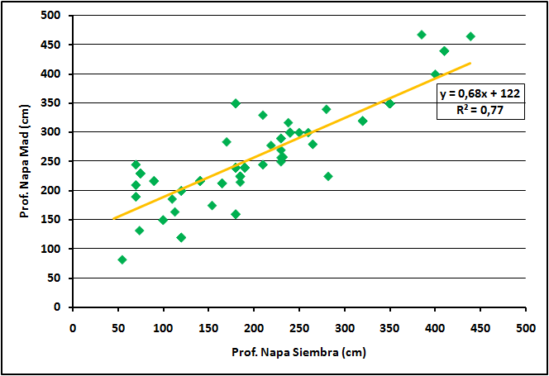
Caracterización Ambiental
Napas
La prof. de napa a lo largo del cultivo se puede predecir a la siembra con un muy buen ajuste

Slide 5
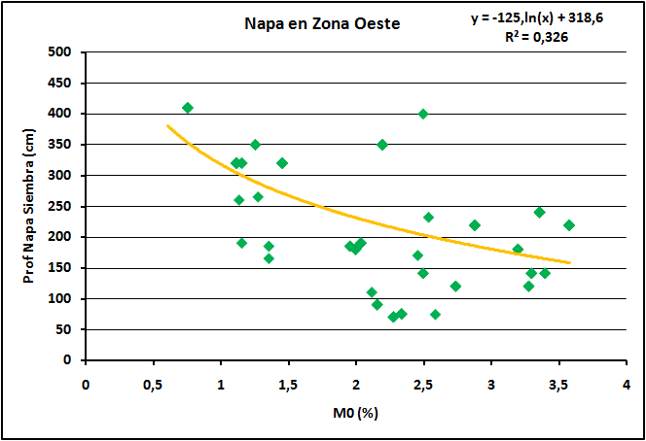
Caracterización Ambiental
Suelo y Napas
Se confirma la asociación directa entre la calidad de los suelos y la profundidad de las napas

Slide 6
Resultados del Plan
Enfermedades de Fin de Ciclo Soja.
Mancha Marrón (Septoria glycines)
Tizón del Tallo (Phomopsis sojae)
Mancha Púrpura o TH (Cercospora Kikuchii)
Mancha ojo de Rana (Cercospora Sojina)
Antracnosis (Calletotrichum spp)
Alternaria, Fusariosis, Mildiu, Bacteriosis.
6 Ensayos
4 Tratamientos
Amistar xtra (Azoxistrobin + Ciproconazole) 300
Sphere (Trifloxistobin + Ciproconazole) 150
Opera (Pyraclostrobin + Epiconazole) 500
Notes:
6

Slide 7
EFC en Soja 1ra
Lluvias Ene + Feb para M.Loma y Bajo y rendimiento.
Fuerte correlación independientemente del tratamiento.
Notes:
7

Slide 8
EFC en Soja 1ra
Variabilidad del diseño experimental.
Patógeno es un F.Transp y gasto energético.
Estrés.
Competencia energética.
PP 15 días.
Quiebre Estrob. Cierre estomático.
Respuesta Promedio por sitio y ambiente.
Rendimiento de los Testigos
Notes:
8

Slide 9
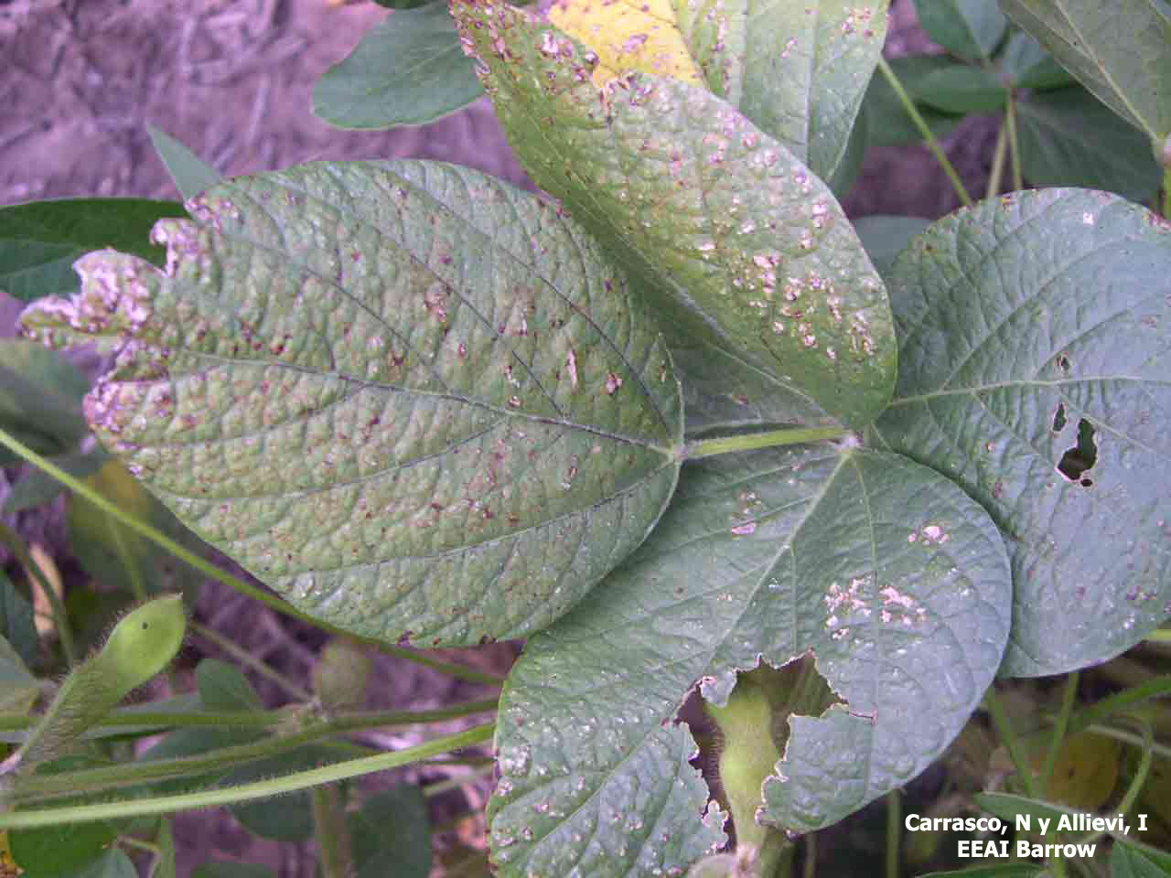
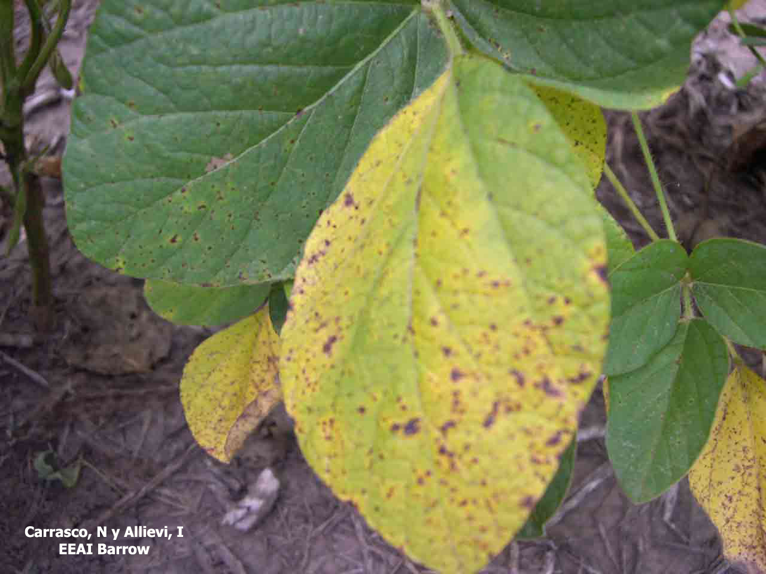
EFC en Soja 1ra
Se midió Incidencia y Severidad.
Tomamos la evolución de los sitios con mayores respuesta para ver la evolución de Cercospora y de Septoria.
Notes:
9

Slide 10
EFC en Soja 1ra
Se midió Incidencia y Severidad.
Tomamos la evolución de los sitios con mayores respuesta para ver la evolución de Cercospora y de Septoria.
8 % I menos en Tratados a los 30 dda.
Buenos controles en los estratos superiores pero con alta variabilidad entre tratamientos y sitios.
En Severidad hubo 30% para los testigos y 12% Tratados sobre hojas enfermas.
Por las condiciones ambientales, no prosperó la Septoria en los testigos.
Leve presencia en los estratos basales en 8 y 7 % de I con mayor desvío sobre los Testigos.
Notes:
10

Slide 11
EFC en Soja 1ra
Para Severidad de Cercospora Los controles fueron similares.
Para Septoria, no hubo presencia de importancia en testigos.
Los controles en lomas fueron aleatorios y negativos en algunos casos.
Entre productos: Opera > Sphere > Amistar. Sin Dif Sig.
Notes:
11

Slide 12
EFC en Soja 1ra
Loma: 30% paga el Tratamiento.
B y ML: 50% pero con más recorrido
Notes:
12

Slide 13
EFC en Soja 1ra
Efecto del ambiente a las Rtas.
En situaciones de Estrés puede ser contraproducente
Grupos de Riesgo
# Soja Seguidas y presencia enf.
Labranza
Semilla (si voy a semilla y curada o no)
Calidad ambiente (Loma Bajo)
Hay o no hay en R3.
Como vengo, donde estoy, exp. de lluvias.
Notes:
13

Slide 14
Resultados del Plan
Estructura en Soja.
Densidad y espaciamiento
4 Ensayos
2 Tratamientos
3 Ensayos
2 Tratamientos
Notes:
14

Slide 15
Densidad en Soja 1ra
2008. 300 kg a favor de densidades alta en GM IV Largos.
Sin diferencia en los III y IV Cortos. Con diferentes entre sitios. (Ej 3700.)
2007. La inversa de 2008 para GM IV Largos, en todos los ambientes. Comportamiento variable en 3700.
Notes:
15

Slide 16
Densidad en Soja 1ra
Crecimiento y ambientes
Notes:
16

Slide 17
Densidad en Soja 1ra
Napa.
Napa < 2 m en PC todos los datos con napa para 2007 y 2008 La Providencia, Bella Vista y El Porvenir
Ambientes.
Datos de 2008
La Providencia
Notes:
17

Slide 18
Espaciamiento Soja 1ra
Bajos.
Loma.
M. Loma.
Lomas: Fueron mejores los anchos para todas los genotipos en el orden de los 200 kg.
M.L.: Indistinto, salvo la 4970 GM IV Largos con 500 kg a favor de Anchos.
Bajos: Tendencia no tan clara y a favor de los arreglos estrechos.
Notes:
18

Slide 19
Espaciamiento Soja 1ra
Bajos.
Loma.
M. Loma.
Lomas: Fueron mejores los anchos para todas los genotipos en el orden de los 200 kg.
M.L.: Indistinto, salvo la 4970 GM IV Largos con 500 kg a favor de Anchos.
Bajos: Tendencia no tan clara y a favor de los arreglos estrechos.
Plantas por m2
Notes:
19

Slide 20
Estructura Soja 1ra
Muy buenos ambientes > Densidad.
Aunque la calidad de ambiente compensa la menor densidad.
En situaciones restrictivas, tener plantas individuales sin estrés mejora los resultados.
< Densidad, > Espaciamiento.
Notes:
20

Slide 21
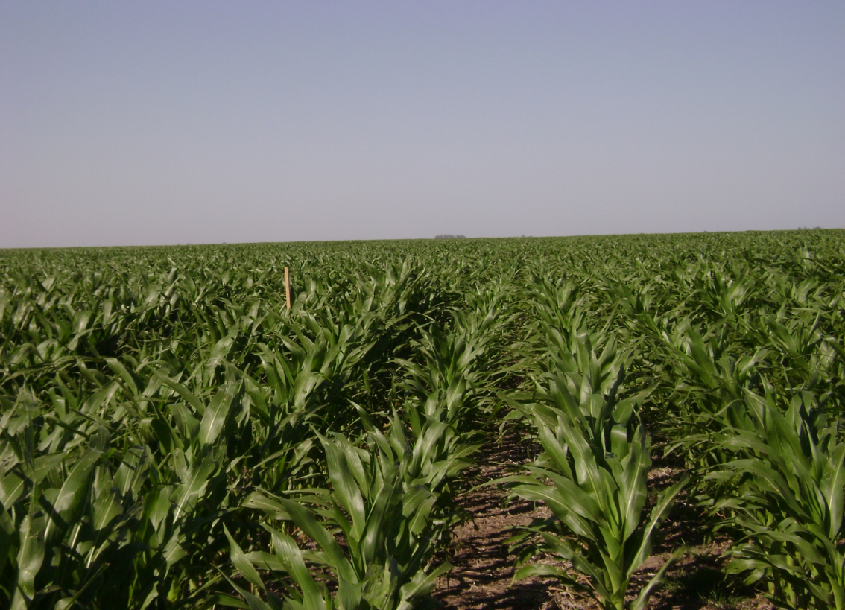
Resultados del Plan
Genotipos en Maíz

Slide 22
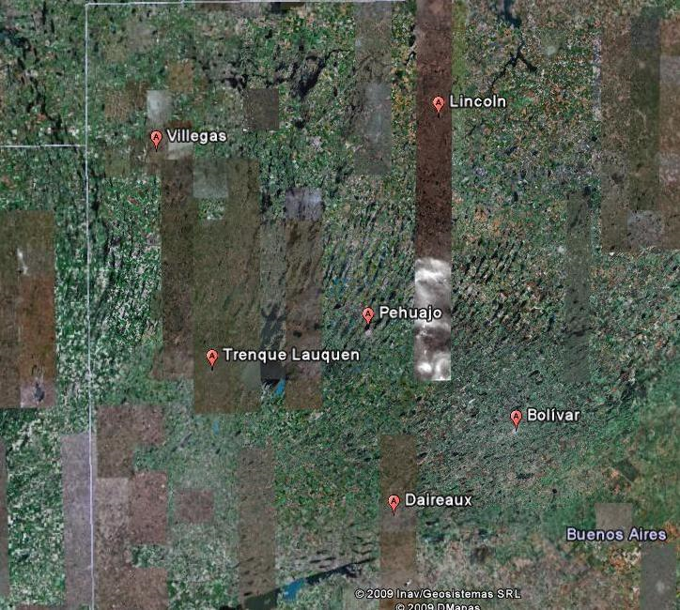
Genotipos en Maíz
13 ensayos realizados
3 error de protocolo
4 perdida
6 cosechados
7 Ambientes Explorados
5096
Kg/ha
8208 Kg/ha
7904
Kg/ha
7626
Kg/ha
9786
Kg/ha
6435
Kg/ha
Notes:
solo digo que perdimos 3 ensayos x error de protocolo ??

Slide 23
Genotipos en Maíz
Campo | 26 De Abril | Don Ferdinando | Don Pedro |  | El Correntino | El Mallin | La Celina | Total general
 |  |  | Bajo | Loma
NK 880 |  |  |  |  | 1,28 |  |  | 1,28
Mass 495 | 1,12 |  |  |  |  |  |  | 1,12
AS 609 |  |  |  |  | 1,19 | 0,95 |  | 1,07
AX 886 | 1,10 |  |  |  | 1,02 |  |  | 1,06
P 2069 Y | 1,04 | 1,03 | 0,90 | 1,04 | 1,13 | 1,07 | 1,13 | 1,05
DK 700 MG RR2 | 0,95 | 1,02 | 0,83 | 1,18 | 1,13 | 1,10 | 1,05 | 1,04
DM 2741 MG RR | 0,98 |  |  |  | 1,05 | 1,02 |  | 1,01
DM H2740 MG |  | 1,01 | 0,93 | 0,93 |  |  | 1,14 | 1,00
P 2053 Y | 0,86 | 1,02 | 0,85 | 0,99 | 1,09 | 1,14 |  | 0,99
DOW 2M 495 |  | 0,96 | 0,87 | 1,16 | 1,04 | 0,89 | 1,01 | 0,99
NK 940 |  |  |  |  | 0,98 |  |  | 0,98
AX 878 | 1,01 | 0,98 | 0,87 | 0,96 | 1,06 |  | 0,98 | 0,98
DK 747 MG RR2 | 0,94 | 0,97 | 0,98 | 0,88 | 1,03 | 0,93 | 1,04 | 0,97
NK 900 TD MAX | 1,02 | 0,76 | 0,90 | 0,96 | 0,92 | 1,07 | 1,10 | 0,96
P 1979 Y | 0,87 | 0,61 | 0,92 | 1,09 | 1,01 | 1,13 | 1,03 | 0,95
LT 622 MG | 1,01 | 0,55 | 0,89 | 1,03 | 1,10 | 1,00 | 1,08 | 0,95
I-902 MG | 0,91 | 0,78 | 0,98 | 0,85 | 1,15 | 1,04 | 0,94 | 0,95
DK 190 MG RR2 | 0,95 |  | 0,93 | 0,60 | 1,08 | 0,96 | 1,09 | 0,93
I 880 MG | 0,89 | 0,72 | 0,80 | 0,87 | 1,01 | 1,19 | 1,06 | 0,93
AX 852 | 0,86 | 0,70 | 0,91 | 0,90 | 1,19 |  | 0,90 | 0,91
NK 807 |  |  |  |  | 0,91 |  |  | 0,91
NK 910 TD MAX | 0,87 | 0,79 | 0,88 | 0,74 | 0,98 | 0,93 | 1,09 | 0,90
P 31A08 | 0,95 | 0,44 | 0,93 | 0,81 | 0,96 | 1,14 | 0,95 | 0,88
DOW 2M 552HX |  | 0,94 | 0,81 | 0,56 | 1,01 | 0,88 | 1,02 | 0,87
SPS 2790 MG | 0,87 | 0,69 | 0,76 | 0,98 | 0,88 |  | 0,99 | 0,86
Mass 532 | 0,67 |  |  |  |  |  |  | 0,67
Total general | 0,94 | 0,82 | 0,89 | 0,92 | 1,05 | 1,03 | 1,03 | 0,96
Testigo | Ax 882 MG | DK 190MGRR | DK 747 MGRR |  | DK 682 MG | DK 700 MGRR | P 2053 Y
Promedio | 8208 | 5096 | 10194 | 5613 | 7626 | 9786 | 6435 | 7006
P 2069Y, DK 700 MGRR, DM 2740MG, P2053Y, DOW 495, son los más destacados

Slide 24
Genotipos en Maíz
Estabilidad y Potencial
Trat | R² | b | Indice
P 2069Y | 0,99 | 0,86 | 1,05
DK 700 MG RR2 | 0,88 | 0,73 | 1,04
DM 2740 | 0,96 | 0,952 | 1
P 2053Y | 0,86 | 0,842 | 0,99
Dow 495 | 0,85 | 0,645 | 0,99
AX 878 | 0,94 | 0,88 | 0,98
DK 747 MG RR2 | 0,88 | 0,943 | 0,97
P 1979 Y | 0,88 | 0,89 | 0,95
NK 900 TDM | 0,94 | 1,08 | 0,96
I 902 | 0,97 | 1,218 | 0,95
LT 622 | 0,89 | 1,1 | 0,95
DK 190 MG RR2 | 0,88 | 1,238 | 0,93
I 880 | 0,88 | 1,1 | 0,93
AX 852 | 0,92 | 1,17 | 0,91
NK 910 TDM | 0,94 | 0,98 | 0,9
P 31A08 | 0,97 | 1,497 | 0,88
Dow 2M 552 | 0,77 | 0,86 | 0,87
SPS 2790 | 0,89 | 0,76 | 0,86
Buen Potencial y Estabilidad:
DK 700, P 2069, DM 2740, P 2053Y, Ax 878,Dow 495, DK 747
Notes:
No se exploraron ambientes de alto potencial y es por ello que se expresan los híbridos de de alto potencial.

Slide 25
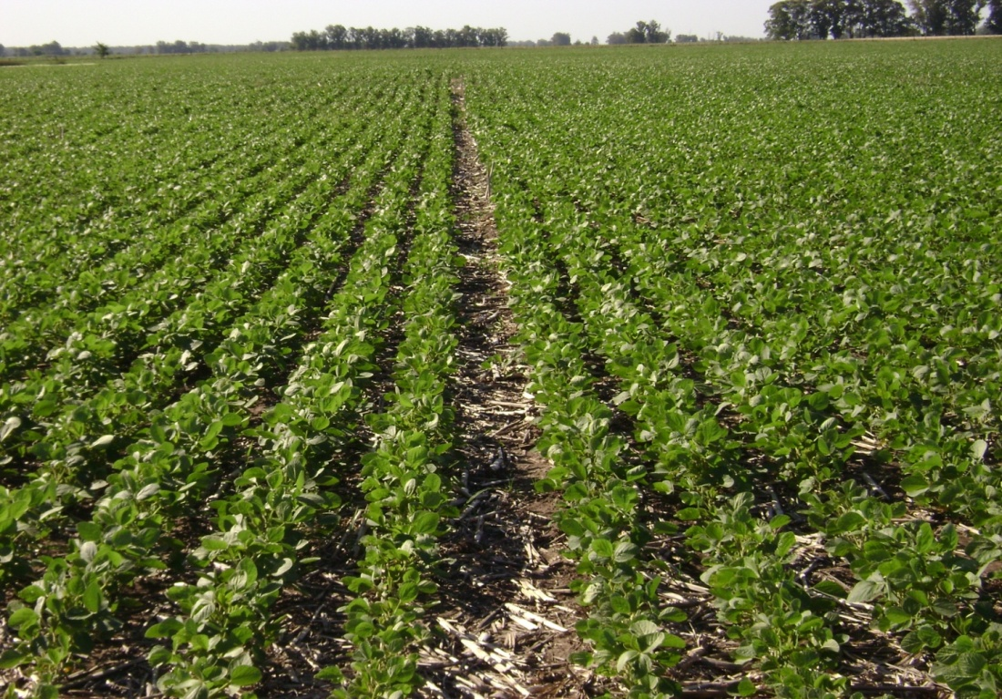
Resultados del Plan
Genotipos en Soja 1ra

Slide 26
Genotipos en Soja 1ra
6 ensayos realizados 1 perdida por sequía 5 Ensayos, 6 ambientes explorados.
CV(%)
Rend (Kg/ha)
14%
2244
24%
3847
17%
2721
8%
3611
9%
3048

Slide 27
Genotipos en Soja 1ra
 | Cadret | Daireaux | Herrera Vegas | Pirovano | Salazar |  | Total general
Tratamiento |  |  |  |  | Bajo | Loma
P 93M92 |  | 1,13 | 1,20 |  |  |  | 1,16
DM 4670 | 0,83 | 1,10 | 1,80 | 1,01 | 0,96 | 1,05 | 1,13
DM 3700 | 1,07 | 1,04 | 1,00 | 1,05 | 1,47 | 0,88 | 1,08
SPS 3900 |  | 1,02 | 1,00 | 1,09 | 0,96 | 1,28 | 1,07
P 94M30 | 1,14 |  |  | 0,99 | 0,92 | 1,10 | 1,04
DM 4250 |  | 0,93 | 1,00 | 0,89 | 1,07 | 1,25 | 1,03
Ax 4303 |  |  |  | 1,03 |  |  | 1,03
SPS 4900 |  | 1,09 | 0,80 | 1,13 | 1,04 | 1,07 | 1,02
P 94B73 | 1,21 | 0,96 | 1,10 | 0,97 | 0,78 | 1,10 | 1,02
Ax 4613 |  | 1,01 | 0,90 | 1,13 |  |  | 1,01
DM 3500 | 1,07 | 1,12 | 1,00 | 0,93 | 0,87 | 1,03 | 1,00
Ax 5009 |  | 0,84 | 1,00 | 1,07 | 1,14 | 0,95 | 1,00
SPS 4x0 | 1,24 | 0,85 | 0,90 |  | 1,18 | 0,81 | 1,00
DM 4970 | 0,86 | 1,04 | 1,00 | 0,97 | 0,94 | 1,01 | 0,97
Ax 3901 |  |  |  | 0,93 |  |  | 0,93
DM 5.1 | 0,78 | 0,97 | 0,90 | 0,97 | 0,98 | 0,91 | 0,92
DM 4800 |  | 1,00 | 0,80 | 0,95 |  |  | 0,91
DM 3070 | 1,03 |  | 0,90 | 0,89 | 0,83 | 0,74 | 0,88
Ax 3933 |  | 0,91 | 0,70 | 1,05 | 0,85 | 0,83 | 0,87
P93B36 | 0,76 |  |  |  |  |  | 0,76
Total general | 1,00 | 1,00 | 1,00 | 1,00 | 1,00 | 1,00 | 1,00
Prom. Ensayo | 2244 | 3048 | 3847 | 3611 | 3633 | 1809 | 3108
Desv. Est | 397 | 276 | 942 | 276 | 643 | 288 | 476
Coef Variación | 18% | 9% | 24% | 8% | 18% | 16% | 15%
Test de significancia LSD | C | B | A | A | A | C
Ambiente | Thapto | Buen Amb | Buen Amb | Buen Amb | Bajo | Loma
Hay pequeñas diferencias entre las medias (15 % en gral) pero con variabilidad entre las muestras.

Slide 28
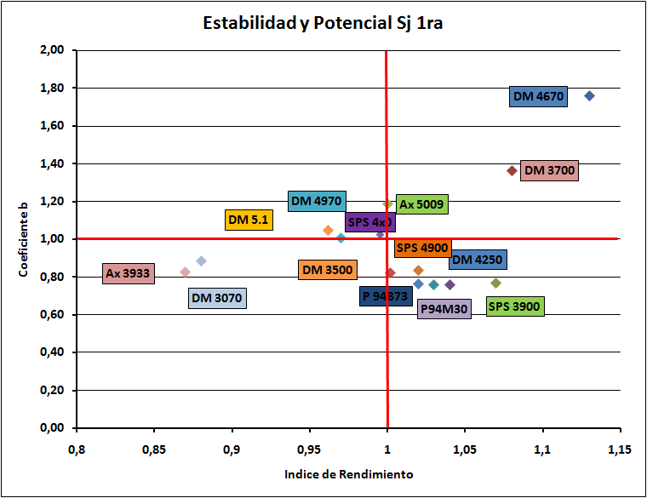
Genotipos en Soja 1ra
Estabilidad y Potencial
Variedad | n | b | R2
DM 4670 | 6 | 1,76 | 0,63
DM 3700 | 6 | 1,36 | 0,77
Ax 5009 | 5 | 1,19 | 0,89
DM 5.1 | 6 | 1,05 | 0,96
SPS 4x0 | 5 | 1,03 | 0,73
DM 4970 | 6 | 1,01 | 0,97
DM 3070 | 5 | 0,88 | 0,92
SPS 4900 | 5 | 0,84 | 0,70
Ax 3933 | 5 | 0,83 | 0,69
DM 3500 | 6 | 0,82 | 0,88
SPS 3900 | 5 | 0,77 | 0,93
P 94B73 | 6 | 0,76 | 0,70
DM 4250 | 5 | 0,76 | 0,83
P94M30 | 4 | 0,76 | 0,96
Potencial: DM 4670 y 3700.
Estables y Pot: Ax 5009, DM 4250, SPS 3900 Y 4900, P94M30, P94B73

Slide 29
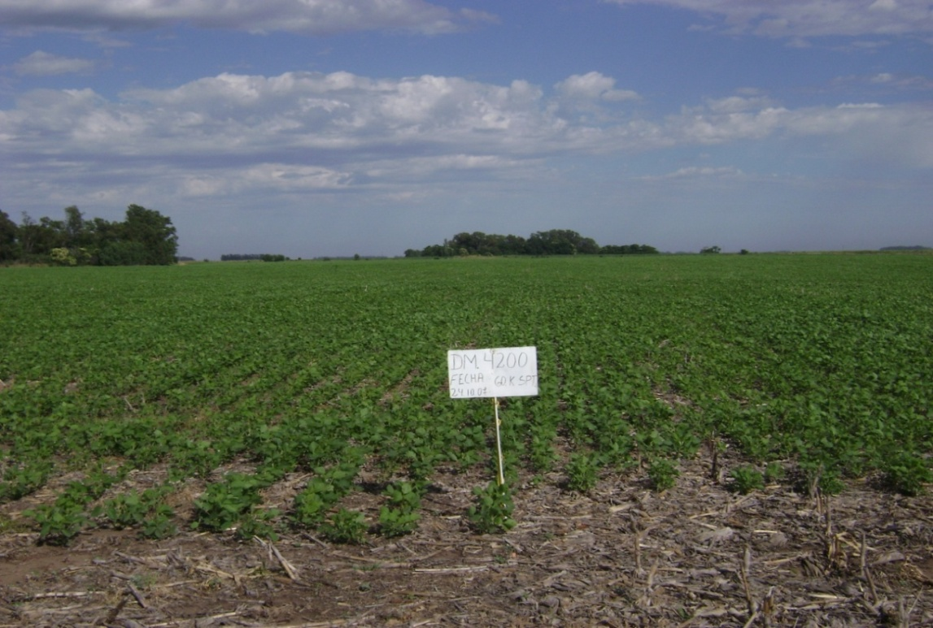
Resultados del Plan
Genotipos en Soja 2da

Slide 30
Genotipos en Soja 2da
8 ensayos realizados 2 perdida por sequía 6 Ensayos, 7 ambientes explorados.
12%
1504
23%
741
14%
990
CV(%)
Rend (Kg/ha)
21%
919
23%
1973
21%
1743

Slide 31
Genotipos en Soja 2da
 | Ameghino | Andant | Cadret | Hereford | Villegas | Salazar | Salazar | Total general
Tratamiento | Thapto | ML | Thapto | Bajo Salino | ML | Bajo | ML MB
SPS 4X0 | 1,08 | 1,27 | 1,33 |  | 1,57 | 1,68 | 1,06 | 1,33
N 4553 |  |  |  |  | 1,28 |  |  | 1,28
P 94B73 | 1,13 |  | 1,15 |  | 1,23 |  |  | 1,17
DM 3500 |  | 1,32 | 1,24 |  | 1,11 | 0,84 | 0,98 | 1,10
P 94M30 |  | 1,03 | 1,08 |  | 1,16 | 1,12 | 1,09 | 1,10
Ax 3933 | 1,03 | 1,02 | 0,97 | 1,14 | 1,01 | 1,47 | 0,85 | 1,07
DM 4670 | 0,88 |  | 0,85 | 1,14 |  | 1,37 | 1,07 | 1,06
DM 5.2i |  |  |  |  | 1,03 |  |  | 1,03
Ax 5009 | 1,16 |  |  | 1,23 | 0,65 |  |  | 1,01
DM 3700 |  | 0,97 | 0,78 |  | 1,01 | 1,28 | 0,96 | 1,00
DM 4250 | 1,07 | 1,20 | 1,22 | 1,09 |  | 0,46 | 0,95 | 1,00
SPS 3900 |  | 0,85 | 1,10 |  | 1,19 | 0,79 | 1,02 | 0,99
P 93M92 | 0,98 | 1,07 | 0,92 | 1,00 |  | 0,96 | 0,99 | 0,99
LT 2049 | 0,88 | 0,97 |  | 1,04 | 1,01 |  |  | 0,98
DM 4970 | 0,98 | 0,78 | 0,71 | 1,09 | 1,01 | 1,27 | 0,99 | 0,98
SPS 4900 | 1,08 | 1,33 | 1,13 | 1,00 | 0,92 | 0,34 | 1,02 | 0,97
Ax 4613 | 1,17 | 0,78 | 1,08 | 0,95 | 0,66 | 1,03 | 1,05 | 0,96
DM 4800 |  |  |  | 0,95 |  |  |  | 0,95
DM 3070 |  | 1,05 | 1,03 |  | 0,93 | 0,60 | 1,07 | 0,94
SPS 4500 | 0,88 |  |  | 0,95 |  |  |  | 0,92
NK 3400 |  |  |  | 0,90 |  |  |  | 0,90
NK 3052 |  |  |  |  | 0,88 |  |  | 0,88
P 93M96 |  |  | 0,85 |  |  | 0,79 | 0,91 | 0,85
LT 2138 | 0,88 | 1,04 |  | 0,66 | 0,80 |  |  | 0,85
LT 2145 | 0,79 | 0,59 |  | 0,85 | 0,84 |  |  | 0,77
N 4990 |  |  |  |  | 0,72 |  |  | 0,72
DM 5.1 |  | 0,76 | 0,55 |  |  |  |  | 0,65
Total general | 1,00 | 1,00 | 1,00 | 1,00 | 1,00 | 1,00 | 1,00 | 1,00
Prom. Ensayo | 1504 | 1743 | 919 | 990 | 741 | 1933 | 2013 | 1372
Desv Est | 182 | 369 | 193 | 141 | 169 | 756 | 140 | 274
Coef Var | 12% | 21% | 21% | 14% | 23% | 39% | 7% | 20%
Test de LSD | C | BC | DE | D | E | AB | A
Alta variabilidad en los ambientes explorados.
Promedio gral de la red 1370Kg/ha

Slide 32
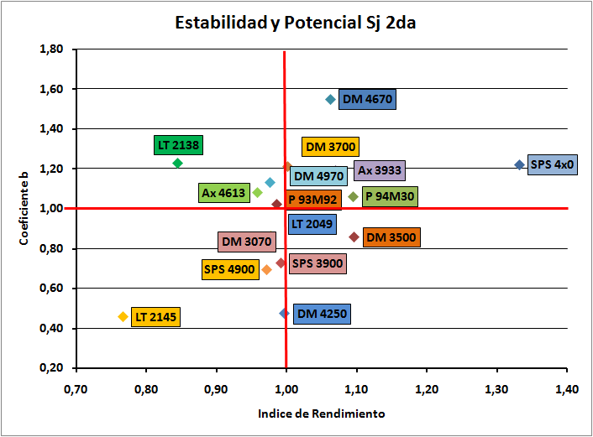
Genotipos en Soja 2da
Variedad | n | b | R2 | Indice
SPS 4x0 | 6 | 1,22 | 0,70 | 1,33
DM 3500 | 5 | 0,86 | 0,73 | 1,10
P 94M30 | 5 | 1,06 | 0,99 | 1,10
Ax 3933 | 6 | 1,19 | 0,72 | 1,07
DM 4670 | 4 | 1,55 | 0,87 | 1,06
DM 3700 | 5 | 1,21 | 0,89 | 1,00
DM 4250 | 6 | 0,47 | 0,21 | 1,00
SPS 3900 | 5 | 0,73 | 0,86 | 0,99
P 93M92 | 6 | 1,02 | 0,98 | 0,99
LT 2049 | 4 | 0,86 | 0,96 | 0,98
DM 4970 | 7 | 1,13 | 0,82 | 0,98
SPS 4900 | 6 | 0,70 | 0,28 | 0,97
Ax 4613 | 7 | 1,08 | 0,87 | 0,96
DM 3070 | 5 | 0,84 | 0,66 | 0,94
LT 2138 | 4 | 1,23 | 0,96 | 0,85
LT 2145 | 4 | 0,46 | 0,76 | 0,77
Potencial: SPS 4x0, luego, Ax 3933, P94M30, DM 4970, 3700.
Estables y Buen P: DM 3500, SPS 3900, DM 4250, LT 2049

Slide 33
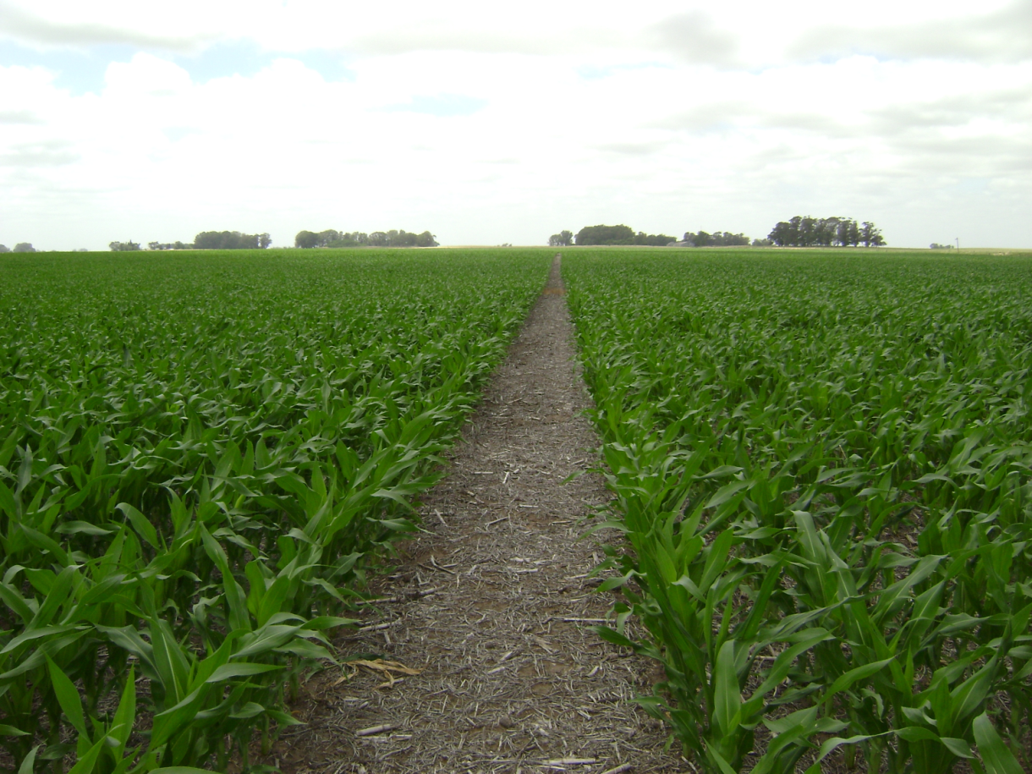
Resultados del Plan
Fertilización de N en Maíz

Slide 34
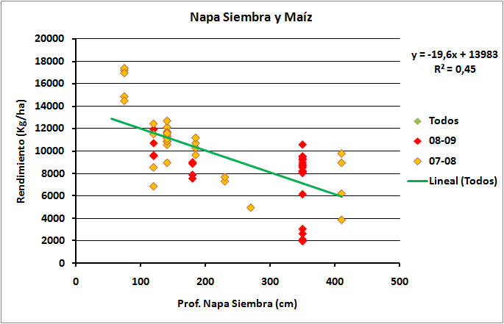
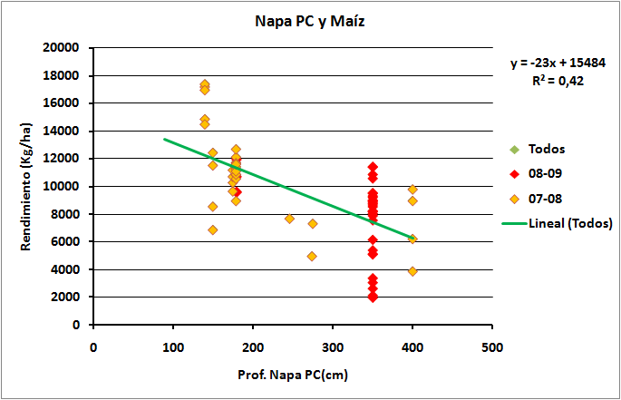
Fertilización de N Maíz
Sabemos que el Maíz está muy asociado a la disponibilidad de agua
Napa S y PC, son un fuerte determinante del Rendimiento en Mz
Los rendimientos caen 20 Kg/cm de profundidad de napa a la siembra

Slide 35
Fertilización de N Maíz
n=72
9 ensayos 08-09
15
07-08
Ajustando N suelo y fertilizante de las 2 campañas solo tenemos un 10% de ajuste.
Objetivo: relevar indicadores que mejoren la predicción de respuesta a N.

Slide 36
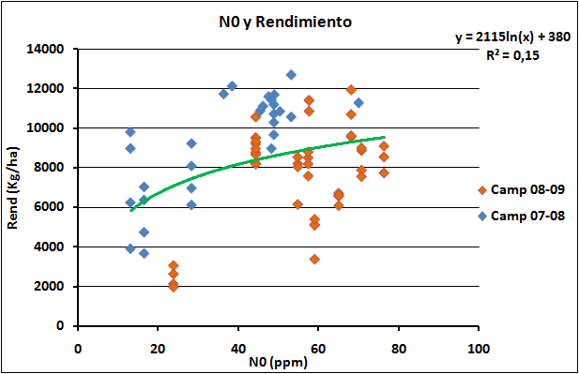
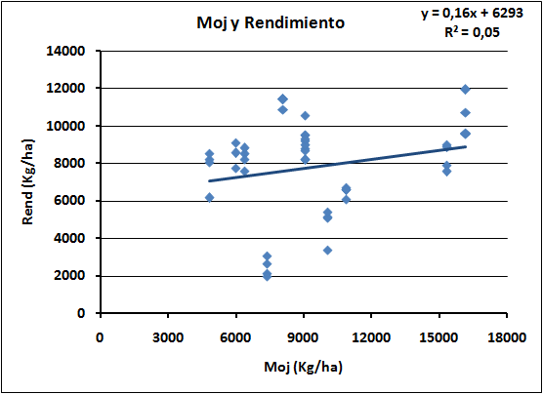
Fertilización de N Maíz
Seguimos probando dos métodos que intentan ser indicadores de la mineralización de N del suelo: N0 y MOJ.
El que mejor ajustó con el rendimiento de maíz fue N0.

Slide 37
Modelos Propuestos
Experimentación
Validación
Aplicación

Slide 38
Fertilización de N Maíz
Ppciones sept-mar 07-08 727 mm
08-09 520 mm
Suelos con N0 menores a 48ppm tienen una mayor respuesta al agregado de N. Suelos N0>48 con variación interanual, probablemente debido a la disponibilidad hídrica.

Slide 39
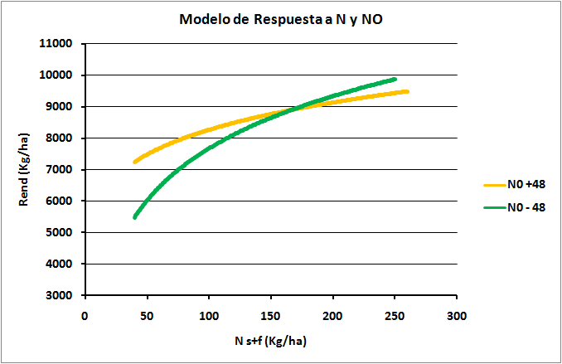
Modelo I teórico de respuesta
La productividad se iguala a con niveles de N s+f de 170kg/ha

Slide 40
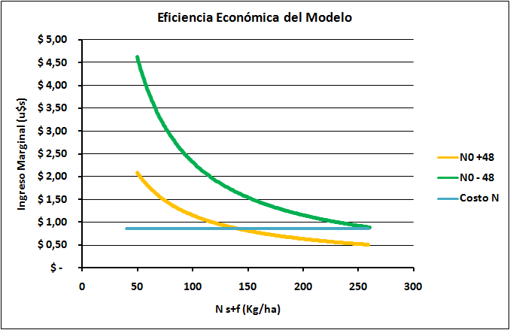
Modelo I teórico de respuesta
Producto | u$s/Tn |  | u$s/Kg Neto
Maíz Abril 10 | $ 125,00 | 22% | $ 0,098
Urea | $ 400,00 | 46% | $ 0,87
El umbral para suelos N0>48 se encuentra en 140 KgN, para N0<48 es superior a las 250 KgN

Slide 41
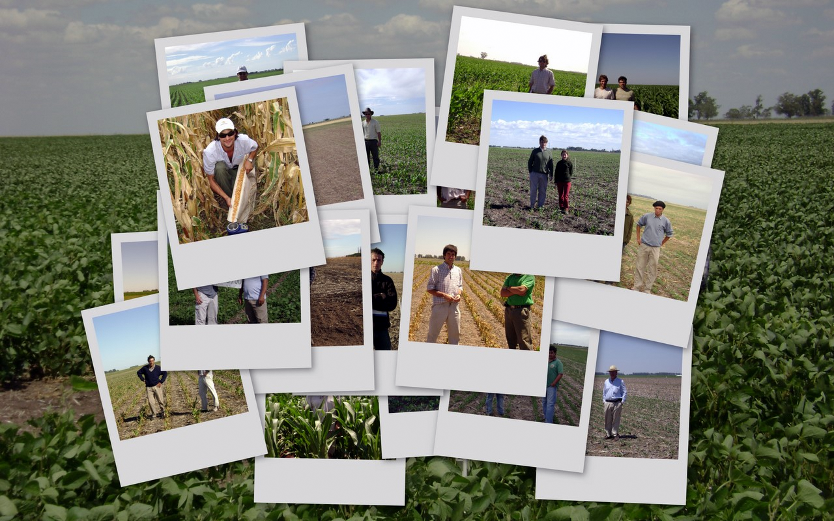
59 ensayos Gruesa 08-09
50 ensayos En marcha fina 09
www.ridzo.blogspot.com
190 Personas dentro de la
Red
Gerentes, Asesores, Empresas
180 ensayos en los 2 años de Trabajo
MUCHAS GRACIAS

